Slide 1

CHẤT QUANH TA
Bài 9 – SỰ ĐA DẠNG CỦA CHẤT

Slide 2
01
CHẤT QUANH TA

Slide 3


Kiến thức của em
VẬT THỂ - CHẤT
Chất tạo nên vật thể
Ở đâu có vật thể, ở đó có chất

Slide 4
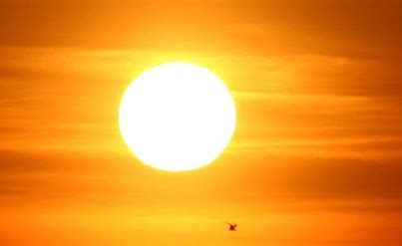



Kiến thức của em
Là vật có sẵn trong tự nhiên
VẬT THỂ TỰ NHIÊN
Là vật thể do con người tạo ra để phục vụ cuộc sống
VẬT THỂ NHÂN TẠO
Có khả năng trao đổi chất với môi trường, lớn lên và sinh sản
VẬT SỐNG
Không có khả năng trao đổi chất với môi trường, lớn lên và sinh sản
VẬT KHÔNG SỐNG

Slide 5
02
Một số tính chất của chất

Slide 6
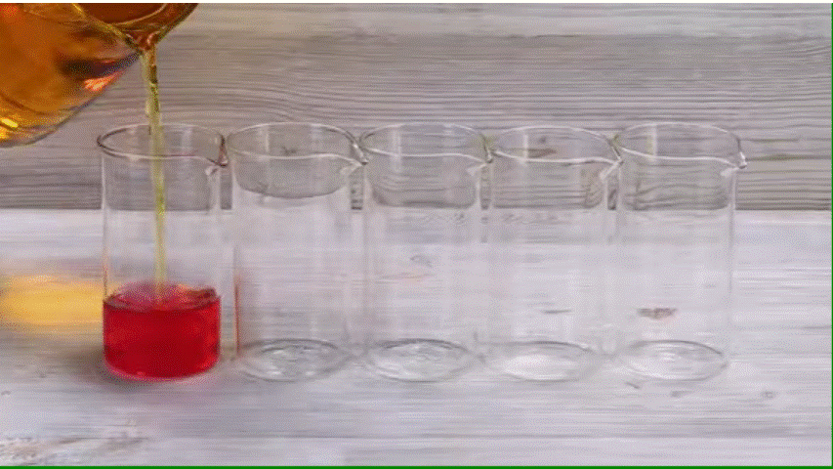
Kiến thức của em
TÍNH CHẤT VẬT LÍ
Những tính chất đo được, hoặc cảm nhận được bằng giác quan và những biến đổi không xuất hiện chất mới.
Là sự biến đổi một chất tạo ra chất mới
TÍNH CHẤT HÓA HỌC

Slide 7
03
Các thể của chất

Slide 8
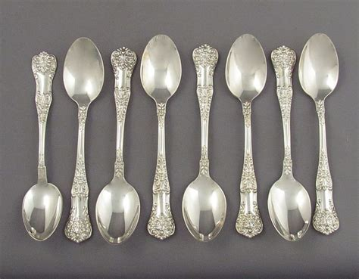


PHIẾU BÁO CÁO
Thể | Rắn | Lỏng | Khí
Hình dạng | Hình dạng cố định | Có hình dạng của phần vật chứa nó | Có hình dạng của vật chứa nó
Khả năng lan truyền (hay khả năng chảy) | Không chảy được (không tự di chuyển | Có thể rót được và chảy tràn trên bề mặt | Dễ dàng lan tỏa trong không gian theo mọi hướng
Khả năng chịu nén | Rất khó nén | Khó nén | Dễ bị nén

Slide 9
04
Sự chuyển thể của chất

Slide 10
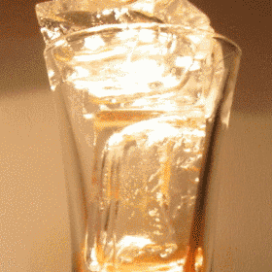
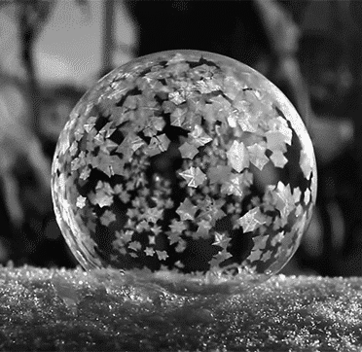
Kiến thức của em
SỰ NÓNG CHẢY
SỰ ĐÔNG ĐẶC
Là quá trình chất ở thể rắn chuyển sang thể lỏng
Là quá trình chất ở thể lỏng chuyển sang thể rắn

Slide 11
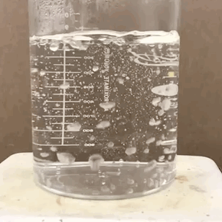
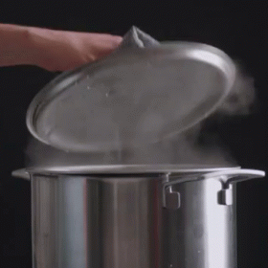
Kiến thức của em
SỰ HÓA HƠI
SỰ SÔI
SỰ NGƯNG TỤ
Là quá trình chất ở thể lỏng sang thể hơi
Sự hóa hơi xảy ra trên bề mặt chất lỏng gọi là sự bay hơi.
Khi sự hóa hơi xảy ra cả trên bề mặt và trong lòng khối chất lỏng gọi là sự sôi
Là quá trình chất ở thể khí sang thể lỏng

Slide 12
Kiến thức của em
SỰ CHUYỂN THỂ CỦA CHẤT
Ở điều kiện thích hợp, chất có thể chuyển từ thể này sang thể khác
Sự nóng chảy, sôi, đông đặc xảy ra tại nhiệt độ xác định
Sự bay hơi và ngưng tụ xảy ra tại mọi nhiệt độ

